Slide 1
Іван Антонович Кочерга.
БІОГРАФІЯ.

Slide 2
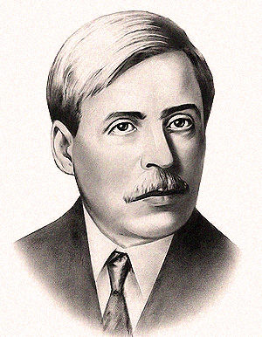
Народився Іван Антонович Кочерга 6 жовтня 1881 р. в містечку Носівка на Чернігівщині в сім'ї залізничного службовця, що зумовляло часті переїзди. Лише 1891 p. їхня родина оселяється на постійне проживання в Чернігові, де 1899 р. він закінчує гімназію. Відтак їде доКиєва і вивчає право на юридичному факультеті. По закінченні університетських студій в 1903 р. повертається до Чернігова і стає на службу чиновником у контрольній палаті. З 1904 виступає з театральними рецензіями на сторінках чернігівських газет. 1910 р. пише першу п'єсу (російською мовою) «Пісня в келиху» (вперше поставлена в Харківському Народному театрі лише 1926 р. в перекладі П. Тичини під назвою «Легенда про пісню», п'єса успіху не мала). Нова п'єса — «Дівчина з мишкою» (рос. мовою, 1913) мала помітний, хоч і скандальний успіх.

Slide 3
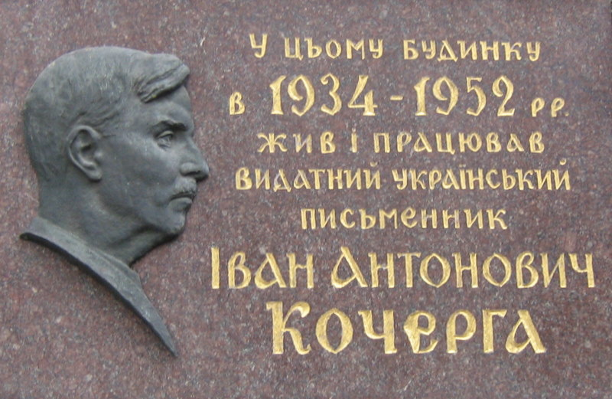
1914 р. І. Кочерга переїхав у Житомир. П'єси російською мовою «Зубний біль сатани» (1922) та «Викуп (Весільна поїздка Марусі)» (1924) завершують певний етап драматургічного розвитку, в цей період творчого життя письменник починає писати українською мовою. 1925p. він завершує роботу над п'єсою «Фея гіркого мигдалю». 1927 р. — пише нову п'єсу «Алмазне жорно». 1928 р. — кілька п'єс, безпосередньо пов'язаних тематикою і проблематикою з тогочасною дійсністю. В цей період І. Кочерга з посади ревізора житомирської робсельінспекції переходить працювати літредактором у міську газету «Робітник», а згодом — у «Радянську Волинь».

Slide 4
Він пише комедію «Натура і культура» (1928), драму-феєрію «Марко в пеклі» (1928) і низку так званих «кооперативних» п'єс, типових для 20-х років агіток. Вистава «Марко в пеклі» в харківському Червонозаводському театрі (режисер В. Василько) мала успіх, але до самої п'єси рецензенти поставилися стримано. В 1929p. в Житомирі відбулися гастролі Другої державної української опери Правобережжя(липень-серпень), театру української Музкомедії і драми під керівництвом Д. Гайдамаки (жовтень-листопад) та інших колективів і окремих виконавців. І. Кочерга, який в попередні роки лише зрідка виступав у пресі, активізує свою критичну діяльність. З 14 липня по 9 серпня1929 p. він друкує в газеті «Робітник» 11 лаконічних, але глибокозмістовних рецензій на вистави театру української опери — це чи не більше, ніж за всі 1922 — 1928 pp. Він пише чимало п'єс: драматична поема «Свіччине весілля» (1930; інша назва «Пісня про Свічку»), водевіль «Ліза чекає погоди…» (виданий 1931 р.), п'єса «Майстри часу» (інша назва «Годинникар і курка», 1933). Драматичну поему «Свіччине весілля» поставлено лише 1935 р. в Запоріжжі й тільки після цього вона почала тріумфальний хід по сценах десятків театрів. П'єса «Майстри часу», попри те, що спочатку була відхилена українським реперткомом, на Всесоюзному конкурсі драматургічних творів у1934 p. дістала (під назвою «Годинникар і курка») третю премію.

Slide 5
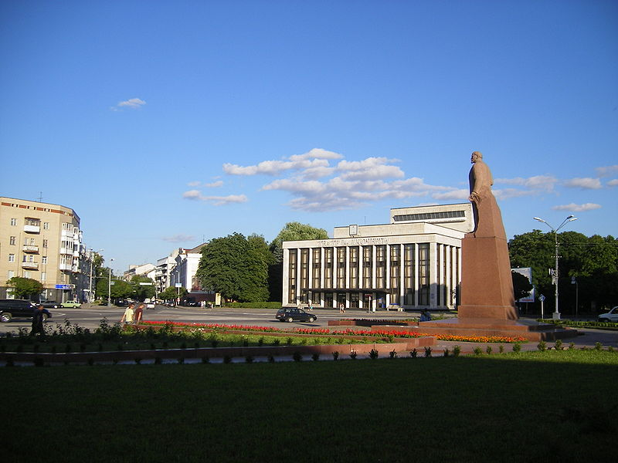
1934 р. І. Кочерга переїздить до Києва, отримує квартиру в будинку письменників Роліт і поринає в активну громадську, критико-публіцистичну та творчу роботу. Продовжує художню розробку проблемних філософських питань, працює і над кіносценаріями, перекладами. З початку 2 світової війни живе в Уфі, де редагує газету «Література і мистецтво» й працює в Інституті літератури АН УРСР. У цей період створює кілька невеличких п'єс, які, часом дотепні, по-своєму правдиві, не стали, однак, досягненнями автора. Дещо пізніше написані твори «Чаша», 1942; «Досить простягти руку», 1946. В одноактівці «Зубний біль сатани» реалізований задум п'єси, який автор нотував ще в 10-х роках.
Повернувшись 1944 р. до Києва, І. Кочерга пише романтичну драму «Ярослав Мудрий» (1944, друга редакція — 1946).

Slide 6
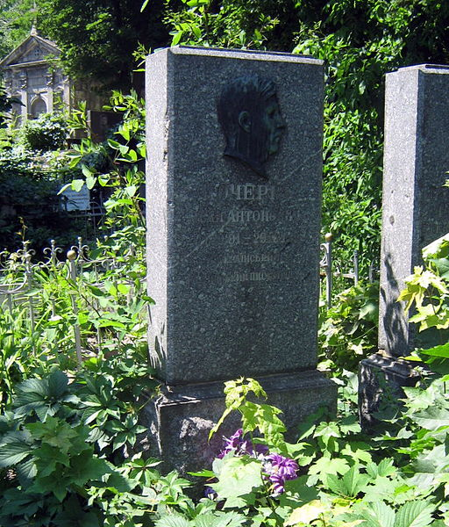
Драма задумана як історична трагедія, але деяка ідеалізація самого образу князя не дозволила автору домогтися по-справжньому трагедійного звучання твору. Як романтична ж драма «Ярослав Мудрий» є високим досягненням в українській літературі. У повоєнні роки основні творчі сили письменник віддає роботі над драматичною поемою про Т. Г. Шевченка «Пророк» (1948).
Помер 29 грудня 1952 року. Похований в Києві на Байковому кладовищі (ділянка № 1).

Slide 7
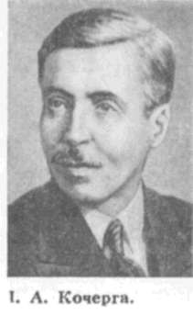
“Свіччине весілля”
«Свіччине весілля» – це високопоетичний твір про визвольну боротьбу київських ремісників на початку XVI ст. проти засилля литовських експлуататорів.
Цю драматичну поему Іван Кочерга написав у 1930 році.

Slide 8
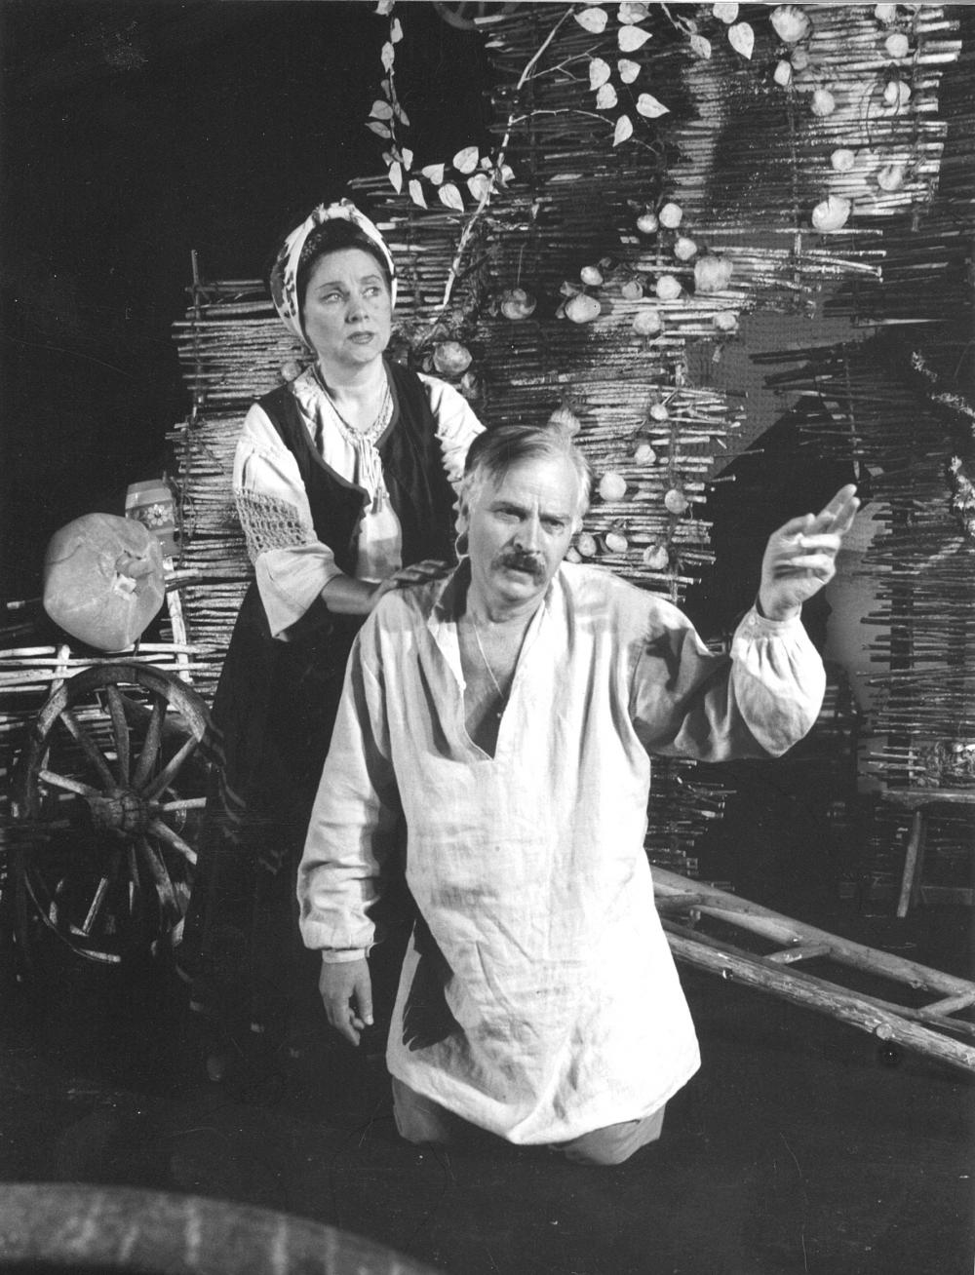
Знайомлячись з історичними матеріалами про минуле нашого народу, письменник натрапив на дві грамоти литовських князів, які панували на загарбаних землях Києва кінця XV – початку XVI ст. В них ішлося про заборону для простих людей використання світла у своїх оселях, немовби з протипожежних міркувань. У разі непослуху стягувалися чималі для того часу штрафи. Безперечно, це було виявом жорстокого ставлення до трудящих.

Slide 9
У п’єсі «Свіччине весілля» І. Кочерга розповідає про жорстокі безчинства зарозумілого київського воєводи, який заборонив городянам користуватися світлом. Тяжка заборона тривала понад десять років. Робочий люд не міг із цим миритись і протестував. Цей мотив і поклав в основу свого твору І. Кочерга. Майстерно пов’язав драматург історичні факти з відомим на Київщині ремісницьким звичаєм «женити свічку». Цей народний обряд сягає в сиву давнину. Він побутував не лише в Києві, а й в інших містах України, Росії і навіть Західної Європи і був приурочений до різних річних і сімейних свят. Напевне, звичай походить від того, що люди здавна віддавали почесті дереву та вогню. Пізніше обряд дещо змінився і в ремісницькому побуті десь із XVI аж до XX ст. справлявся так: щороку першого вересня ремісники в домовлений час закінчували роботу, збиралися окремими цехами, запалювали «свічку яру», обвиту строкатими стрічками, і веселились.

Slide 10
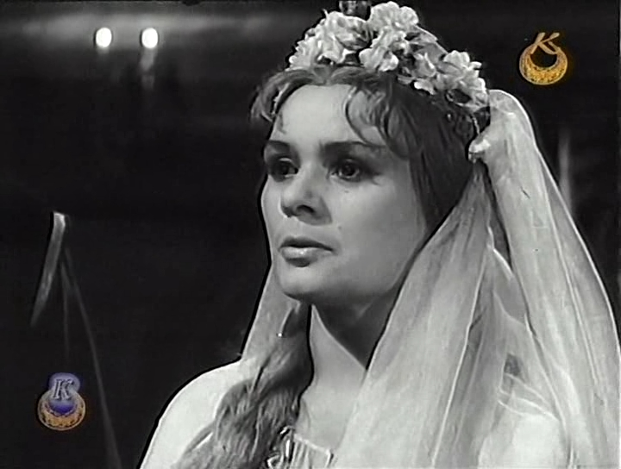
«Що стосується самого терміну «женити свічку», – писав відомий український фольклорист і етнограф, академік АН України М. Ф. Сумцов, – то виник він, очевидно, від звичаю обв’язувати свічку червоними стрічками (подібно до обрядових уборів молодої на весіллі) і може бути віднесений на рахунок малоросійського народного гумору».

Slide 11
Після виходу у світ п’єса «Свіччине весілля» не привернула до себе належної уваги театральних колективів. Івана Кочергу навіть критикували за неактуальність проблематики, за відображення події чотирьохсотлітньої давнини. Визнання прийшло в 1934 р. після постановки п’єси на Українському радіо групою київських акторів під керівництвом режисера-постановника О. Сумарокова. Вдруге радіопостановку «Пісня про Свічку» здійснив у 1953 р. народний артист СРСР В. Добровольський.
«Пісня про Свічку» вперше була поставлена на сцені Запорізького драматичного театру ім. М. Заньковецької. Після цього п’єса набула широкої популярності. її ставлять театри багатьох міст України. У 1948 р. композитор М. Скорульський написав оперу «Свіччине весілля».

Slide 12
Жанр: історична драматична поема
Драматична поема – це літературний вид, що виник при поєднанні всіх трьох способів художнього моделювання дійсності – драматичного, епічного і ліричного.
Драматична поема оформляється віршем, в ній зосереджується увага на ідейному конфлікті між персонажами. Інакше кажучи, це поема в. драматичній формі чи драма – у віршовій, з спалахами ліричних переживань.
Історична – в основу покладено історичні події.

Slide 13
Тема: показ морального гніту та страждань київських ремісників і незаможних киян під час «темного закону» в період панування литовських князів на початку ХVІ століття; змалювання трагічної історії кохання молодого ремісника Івана Свічки та бідної дівчини Меланки.
Ідея: викриття і засудження свавілля й пригнобленого ставлення київських вельмож до незаможних верств населення в період антисоціальних законів про використання світла, негативне висвітлення аморальності керівної верстви киян; возвеличення чистого і щирого кохання, співпереживання, взаємодопомоги, прагнення до справедливості, притаманних незаможним киянам початку ХVІ століття.

Slide 14
Проблеми
Соціальної нерівності (київський воєвода, князь Ольшанський, війт Шавула, писар Козеліус, комендант замку Кезгайло та інші вельможі, купаючись у розкоші та маючи доступ до світла, проявляють відверте знущання стосовно ремісників та незаможних міщан, вимагаючи від них високих результатів трудової діяльності і забороняючи палити свічки, дружина воєводи Гільда стоїть на боці ремісників, бо і сама вона є дочкою слюсаря);

Slide 15
кохання (Іван Свічка та Меланка щиро кохають одне одного, намагаються справити весілля, але наштовхуються на опір з боку воєводи та його вельмож, князь Ольшанський вподобав Меланку, в результаті перепитій дівчина помирає, а Свічка вбиває Ольшанського);
моралі та моральних цінностей (звичайні городяни гуртуються, щоб здобути право на запалювання світла, організовують повстання, щоб врятувати Івана Свічку, Гільда сприяє викраденню грамоти про дозвіл на світла і дає вогню погаслій свічці Меланки; воєвода, рицарі, вельможі постають жорстокими, брехливими, егоїстичними, аморальними…);
жіночого пригнічення та жіночої долі (Гільда становить для свого чоловіка ще меншу цінність, ніж його пси; Меланку князь Ольшанський розцінює не як особистість, а як чергову забавку…) та інші.

Slide 16
Композиційні прийоми
1. «Свіччине весілля» побудовано на зіставленнях контрастних сцен, картин, портретів, образів:
а) повсякденні пишні розваги та оргії воєводи – безрадісне і нужденне життя ремісників;
б) осяяний безліччю яскравих вогнів, наповнений співами панський палац на горі – повите мороком ночі принишкле трудове Подольє;
в) чисте і високе почуття Івана Свічки – захоплення дівочою красою до Меланки. розбещеного Ольшанського.
2. Значну роль у композиції відіграють пісні, яких нараховується у творі понад двадцять. Є пісні народного походження, деякі створив сам драматург. Пісні увиразнюють обряд українського весілля («Ой панове-сватове, просимо вас…»), характеризують групи образів (дівоча гра про свічку, застільна пісня литовських рицарів). Допомагає характеристиці Івана Свічки і його лірична пісня«Темная нічка над містом спустилась».

Slide 17
Символічність образів драми
Групи образів
У п’єсі І. Кочерги показано зіткнення інтересів трудящого народу і литовських завойовників-експлуататорів. Відповідно до конфлікту персонажі поділяються на дві основні групи. Одна з них – представники трудового народу (Чіп, Коляндра, Передерій) на чолі зі зброярем Іваном Свічкою, друга – литовське панство з прислугою, очолене воєводою.

Slide 18
Символічність образів драми
Образ Івана Свічки
Іван Свічка – центральний образ драматичної поеми. Над усе цінує волю і свободу, тому і не може спокійно сприйняти наказ воєводи. Свічка вважає це знущанням над робочими людьми і закликає цеховиків не коритися насильству:
А завтра ж всі гуртом до магістрату,
Нехай тепер хоч світло дасть, хоч ні –
А на панів не будем працювати!

Slide 19
Символічність образів драми
Свічка – миролюбива, спокійна людина. Він не хоче кровопролиття, відмовляє гарячого Чопа від бійки, намагається переконати своїх ворогів у справедливості своїх вимог:
Товариші! Не в кулаці, а в правді
Тепер повинна бути наша міць.
Облиш цю лаву, Чопе, мусим ми
Словами нашу правду довести.
Коли Іван переконався, що ніякі умовляння та мирні переговори не допоможуть, він закликає всіх ремісників до збройної боротьби. Цеховики поважають його за благородні поривання, називають братом, вважають, що сам він гідний бути війтом:
Хто ж, як не він, гідніший війтом бути!
Шавулу геть! Хай Свічка буде війтом!
Юнак сміливий, принциповий, з почуттям власної гідності. Він не гне голови навіть перед воєводою, нагадує йому про незадоволення, про народний гнів. І навіть його ворог, комендант замку Кезгайло, зворушений непохитністю Свічки:
Отямся, хлопче! Душу всю мені
Ти зворушив одвагою своєю.

Slide 20
Символічність образів драми
Іван Свічка вірить у справедливість, переконаний, що народ буде вільним і отримає свої законні права:
Хоч не мені – для вільного народу
Колись зоря займеться світова.
Юнак з пошаною відноситься до простого люду, щиро кохає Меланку, турбується про неї. З усіма тактовний, ввічливий. Його мрія – допомогти народу підвищити свій життєвий рівень. Боротьба за свої права – це найголовніше для Івана.

Slide 21
Символічність образів драми
Образ Меланки
Меланка – це проста міська дівчина, що живе з матір’ю у бідній хатині. Вона дуже любить свою неньку, турбується про неї під час хвороби. Одного разу не побоялася засвітити каганець, виконуючи прохання умираючої матері. А осмнику Козеці вона осудливо кидає у вічі:
Не смієш ти
Затримувать мене в таку хвилину,
Коли вмирає мати!

Slide 22
Символічність образів драми
Меланка дуже вродлива, але скромна і лагідна. Вона з пошаною відноситься до старших, щира подруга, навіть перед надокучливим Козеліусом заступається за дівчат. За доброзичливість, щирість та розсудливість шанують її і ремісники, і подруги. Навіть Ольшанський з першої зустрічі захопився дівчиною:
Яка краса чудова!
Відкіль така краса!
Неначе та шипшина чи троянда,
Що по ярах цих київських цвіте!
…Яка ж краса і грізна і чарівна!

Slide 23
Символічність образів драми
Та Меланка на ці слова уваги не звернула, бо кохає Івана Свічку. Кохає, тому і відмовляє його від боротьби, від активних дій. Вона не хоче, щоб боротьбою здобували світло, бо для неї:
…Світло любе, як воно
Своє проміння ллє в затишній хаті,
Коли сім’я вечеря за столом,
Коли дитину колисає мати…
Але ця тиха, лагідна дівчина ні на мить не завагалась виконати жорстокий воєводин присуд для врятування свого коханого:
Цю свічку я – побачиш – донесу.
Чи можу я не донести її,
Коли вона життя мого Івана!
В образах Івана Свічки та Меланки Іван Кочерга переконливо показав героїзм та незламність українського народу в боротьбі за свою волю і незалежність.

Slide 24
Символічність образів драми
Київські ремісники
У п’єсі змальовано ряд київських ремісників: кушнірів, бондарів, ковалів, зброярів, золотарів. Це порядні люди, душевно красиві, з почуттям власної гідності. Всі вони незадоволені воєводою, його жорстокою забороною користуватися світлом, обурюються новими насильствами. Зі збуреної юрби виділяється кожум’яка Чіп. Він гнівно кричить:
Знущання це! Ніколи не було,
Щоб від цехів такого вимагали!
Та що це ми – невільники, раби,
Челядники хіба ми воєводи,
На нього щоб робити день і ніч!
…Не діжде він, щоб ми йому робили!
…Хай світло дасть!

Slide 25
Символічність образів драми
Чи не найбільш гостро І.Кочерга осудив заборону світла образом золотаря Передерія. Цей майстер-умілець осліп, бо до темряви сидів над дрібною різьбою. Та він упевнений, що прозріє, як тільки в хатах ремісників засяють каганці. І дійсно, Передерій прозрів, коли запалав воєводин замок. Смертельно поранений, він відчуває щастя, бо вмирає за Київ, за свою маленьку перемогу:
Я бачу всіх. Товариші… брати…
В останній бій! За світло і за волю!
Тебе я бачу… Київ… рідний мій…
Ремісники солідарні між собою, одностайні в рішеннях та діях. Коли варта забирає Меланку від умираючої матері, народ обурюється і вступає в бійку. З юрби чуються голоси: «Ґвалтівники! Прокляті душогуби! Геть кривдників! Женіть їх! Бийте їх!..»

Slide 26
Символічність образів драми
Між ремісниками та пануючою верхівкою існує давня неприязнь, ворожнеча. Воєвода та його прислужники відчувають, що ремісники готові помститися за заподіяні кривди. Тому і посилюють охорону біля замку, постійно вартують, навіть Свічку переводять до в’язниці, бо бояться тримати його у палаці. Коли Свічку заарештували, трудове Подольє одностайно піднімається на відкриту боротьбу з воєводою та його попихачами. Гаслом виступу стають слова: «За Свіччине весілля!».
Отже, ремісницька маса показана як сила, що здатна постояти за себе, відкрито боротись за свої людські права та привілеї.

Slide 27
Символічність образів драми
Образ Воєводи
Воєвода– пихатий повелитель, жорстока людина. Він хизується своєю владою, заявляє з погордою: «Для цих рабів (киян) я князь і воєвода!» Грубо звертається він навіть до тих, хто його оточує, хто йому служить. А над своєю дружиною просто знущається. При людях може зло кинути їй в обличчя: «Безглузда слюсарівна!», «Безумна ти!», «Та я тебе на місці!.. Замовчи!».
Жорстоко повівся він і з Меланкою. Адже він розумів, що донести свічку від замку до Житнього торгу в таку негоду просто неможливо. Вдаючи із себе доброго і гуманного, прикриваючись богинею світла, воєвода промовляє:
Якщо вона укриє вогник твій
І свічку цю од бурі захистить,
Клянусь, він буде вільний і живий.

Slide 28
Новаторство у творчості митця
«Свіччине весілля» справедливо вважають одним з найпоетичніших творів української драматургії.
Життя середньовічного Києва Кочерга відтворив яскраво і по-справжньому талановито. Литовські князі прагнули не тільки якнайбільше зідрати з київських ремісників, але й задушити у них будь-яке прагнення до вільного життя. Символом і водночас фактом діяльності феодалів є у драмі заборона світити світло в домах ремісників. У боротьбі за повернення народу світла розкриваються характери героїв твору, мужня відданість зброяра Івана Свічки, ніжна стійкість його нареченої Меланки, сміливість ремісників Чіпа, Передерія, Коляндри. Боротьба закінчується народним повстанням, закликом Свічки запалити палац Воєводи, піднятися на боротьбу за визволення.

Slide 29
Новаторство у творчості митця
Таємницю постійної привабності «Свіччиного весілля» заховано у мальовничості його картин, у яскравих романтичних характерах, в уславленні глибоко людяних, прекрасних почуттів. Кочерга був прихильником того, щоб глядач бачив на сцені видовище красиве і зворушливе. У «Свіччиному весіллі» він створив багато картин ефектних, живописно виразних. Мальовничі куточки давнього Києва, економно відтворені драматургом, деталі середньовічного побуту, ретельно відібрані саме у своїй сценічній виразності, становлять барвисте тло, на якому чіткіше окреслюються постаті героїв.

Slide 30
Дякуємо за увагу!
Над проектом працювали
учениці 11 А класу
Бойко Юлія
та
Деревицька Наталія

